Slide 1

Toán
PHÉP CỘNG CÁC SỐ TRONG PHẠM VI 10 000
Tiết 1

Slide 2
KHỞI ĐỘNG

Slide 3

EM TẬP LÀM
THỦ MôN

Slide 4
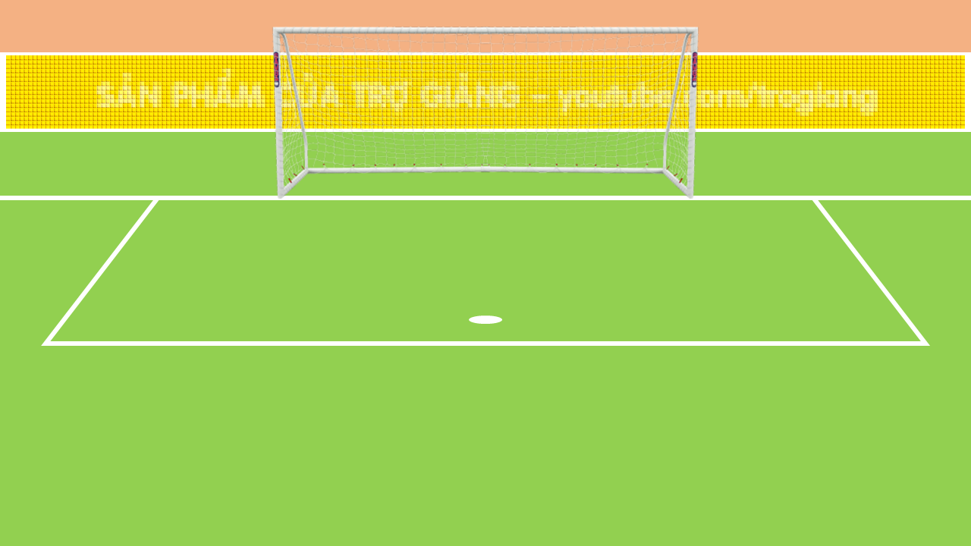





245 + 264 = ?
A. 509
B. 600
C. 409
D. 510

Slide 5
629 + 173 = ?
A. 800
B. 802
C. 702
D. 801

Slide 6
130 + 721 = ?
A. 951
B. 952
C. 851
D. 841

Slide 7
745 + 134 = ?
A. 789
B. 887
C. 897
D. 879

Slide 8
CÙNG HỌC

Slide 9
Toán
PHÉP CỘNG CÁC SỐ TRONG PHẠM VI 10 000
Tiết 1

Slide 10



1 421 + 2 515 = ?

Slide 11

Đặt tính và tính như cộng các số có ba chữ số
Phép tính cô giáo vừa giao là phép cộng các số có bốn chữ số
Cộng các số có bốn chữ số như thế nào?

Slide 12

Cách thực hiện:
Đặt tính: Viết số này dưới số kia sao cho các chữ số cùng hàng thẳng với nhau, viết dấu cộng, kẻ vạch ngang.
Tính: Trước khi tính quan sát xem đây có phải là phép cộng có nhớ không? Cộng từ phải sang trai

Slide 13
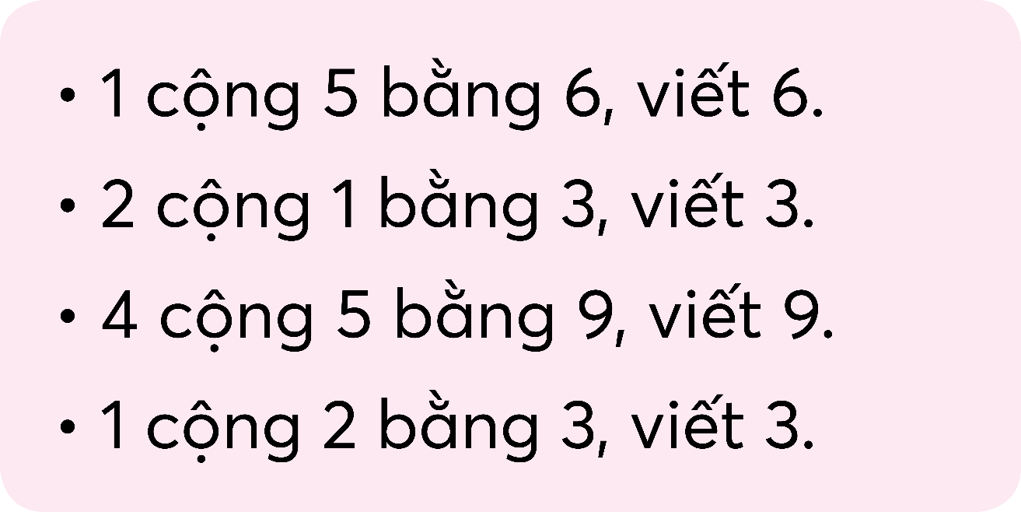
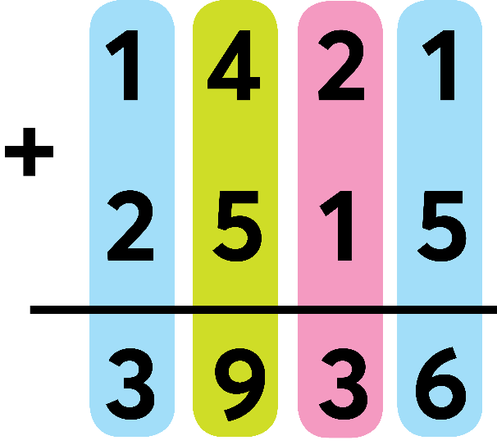
1 421 + 2 515 = 3 936
1 421 + 2 515 = ?

Slide 14

Cộng như thế nào?
Khi cộng số có bốn chữ số với số có bốn chữ số ta thực hiện như thế nào?
Đặt tính rồi tính
第二部分
Viết số hạng này dưới số hạng kia sao cho số đơn vị dưới số đơn vị; số chục dưới số chục; số trăm dưới số trăm; số nghìn dưới số nghìn.
Đặt tính như thế nào?
请输入您的标题
点击此处更换文本点击此处更换文本点击此处更换文本点击此处更换文本点击此处更换文本点击此处更换文本点击此处更换文本点击此处更换文本
Cộng từ phải sang trái.
Cộng như thế nào?

Slide 15

1 421 + 2 515 = 3 936
là phép cộng không nhớ

Slide 16
1 421 + 2 719 = ?

Slide 17
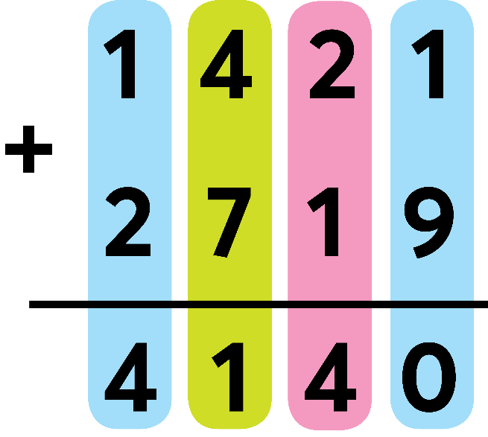
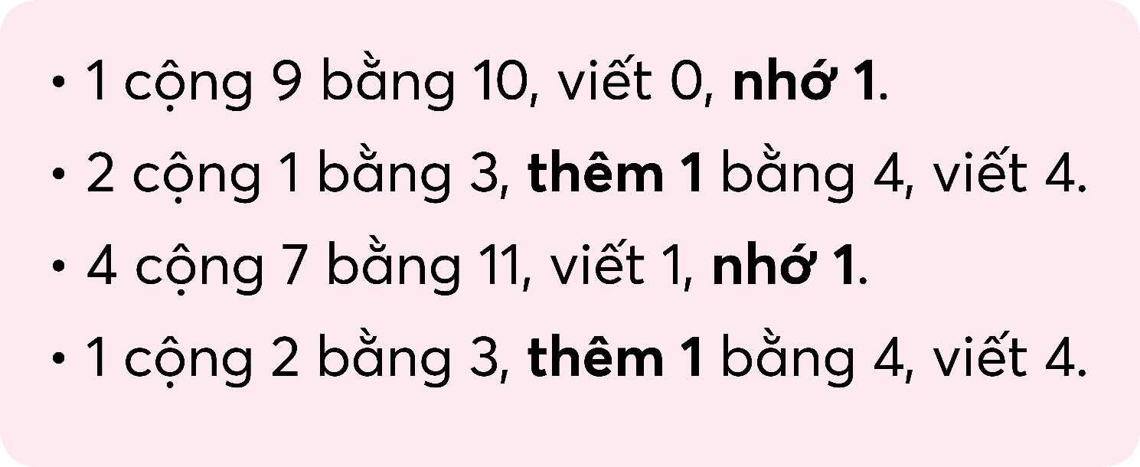
1 421 + 2 719 = 4 140
1 421 + 2 719 = ?

Slide 18
1 421 + 2 719 = 4 140
là phép cộng có nhớ

Slide 19
LUYỆN TẬP

Slide 20


Thực hành
530 + 56
1
Đặt tính rồi tính
6 722 + 966
880 + 7 077
2 153 + 5 433
3 905 + 4 185
Bảng con
1 675 + 3 309
465 + 619

Slide 21
2 153 + 5 433
3 905 + 4 185
2 153
3 905
+
+
5 433
4 185
7 586
8 090

Slide 22
1 675 + 3 309
465 + 619
1 675
465
+
+
3 309
619
4 984
1 084

Slide 23
6 722 + 966
880 + 7 077
6 722
880
+
+
966
7 077
7 690
7 957

Slide 24
CỦNG CỐ

Slide 25


Chọn đúng hay sai?

Slide 26


Khi đặt tính rồi tính ta cộng
từ trái qua
A . ĐÚNG
B. SAI

Slide 27
752
+
510
1 262
A. ĐÚNG
B. SAI

Slide 28
9 521
+
510
9 621
A . ĐÚNG
B. SAI

Slide 29
5 722
+
966
5 690
A . ĐÚNG
B. SAI

Slide 30
TẠM BIỆT VÀ HẸN GẶP LẠI

